Slide 1
Objetivo
Los cinco sentidos

Slide 2

¿Cómo conocemos nuestro mundo?
A través de los sentidos

Slide 3
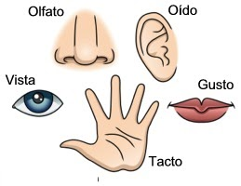
Los sentidos

Slide 4


Slide 5
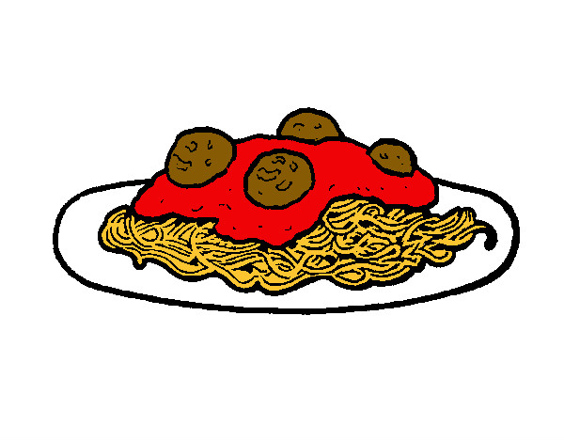




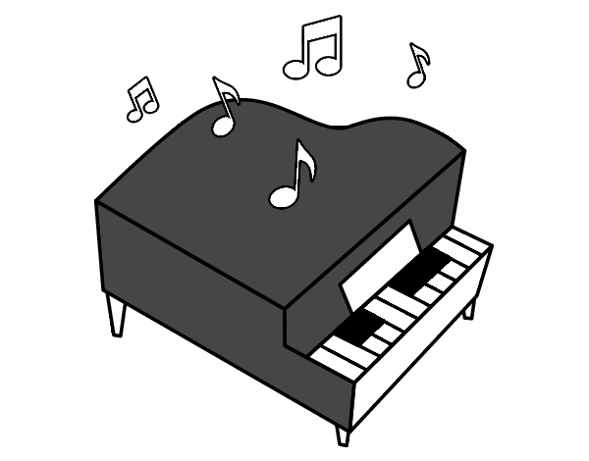



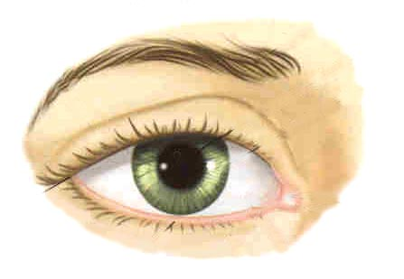

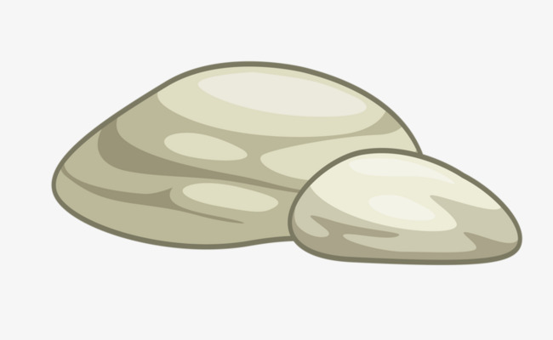

Elige el sentido que le corresponde a cada dibujo y une con flechas.
El olfato
El oído
El gusto
La vista
El tacto

Slide 6
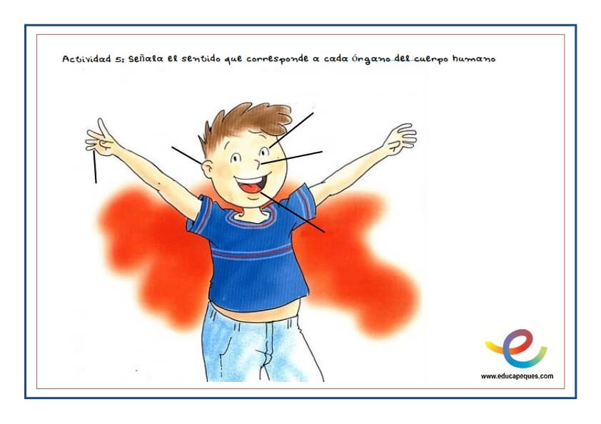

Slide 7
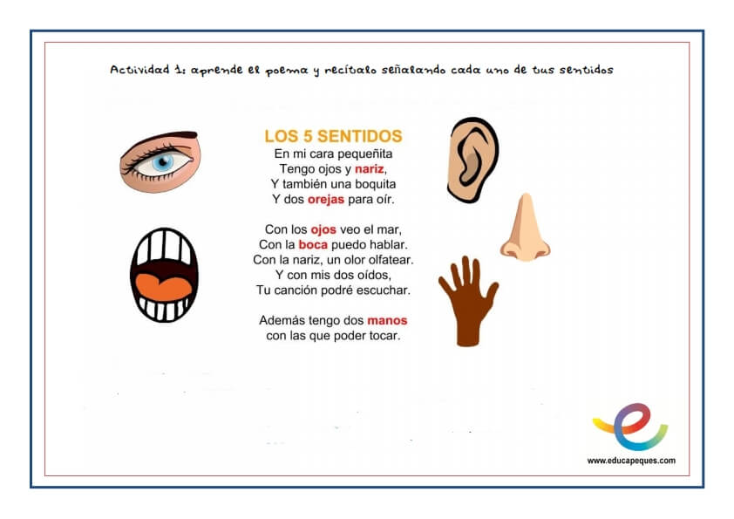

Slide 8
